Slide 1

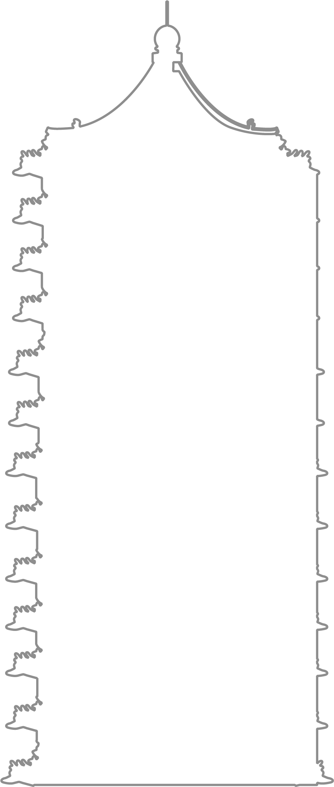
2019
餐厅小助手 PART I
王睿琦 松山钟迪 竹添林洋一

Slide 2
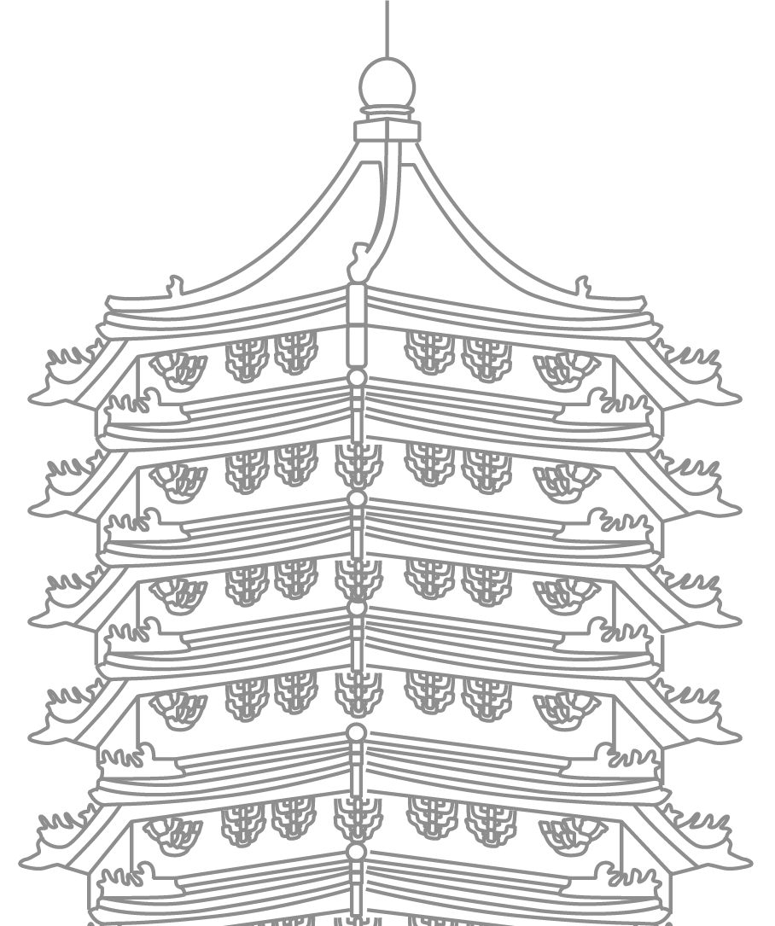
大纲
2
3
4
1
PART I介绍
驱动执行部分成果
视觉部分成果
流程介绍
5
6
7
语音部分成果
思考和总结
下一步计划

Slide 3
1
PART 01
流程介绍

Slide 4
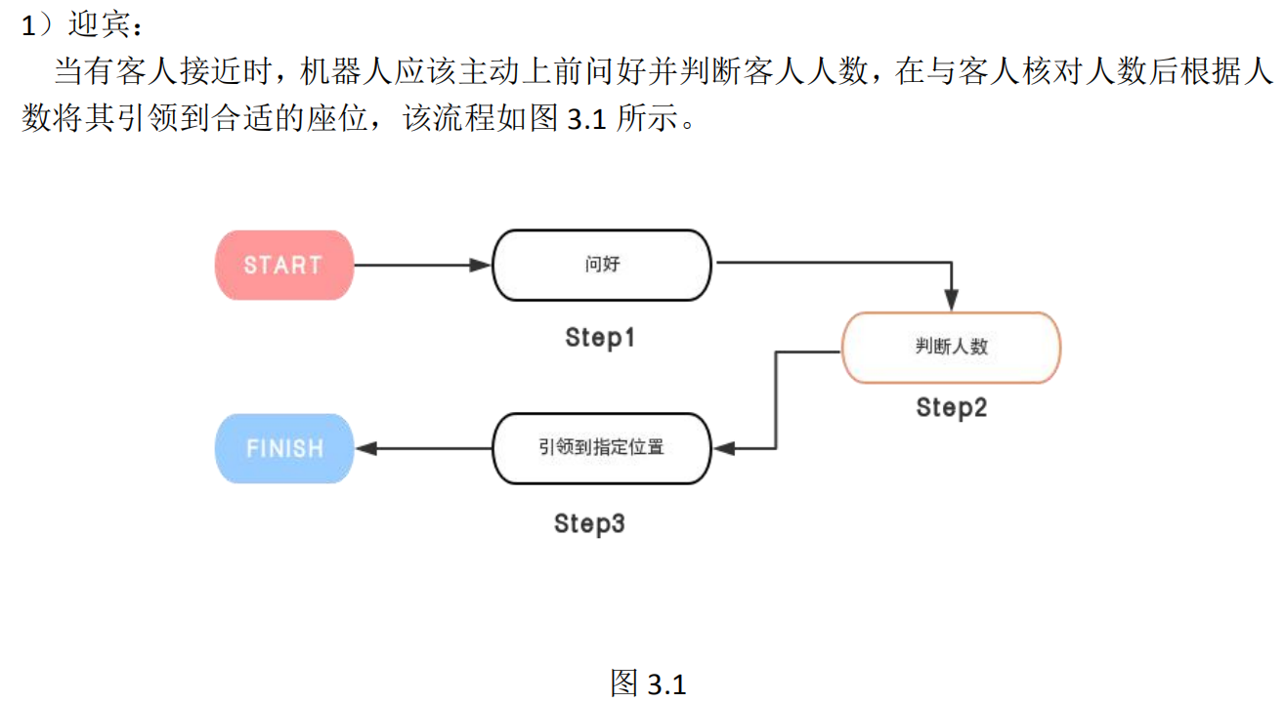
01
流程介绍

Slide 5
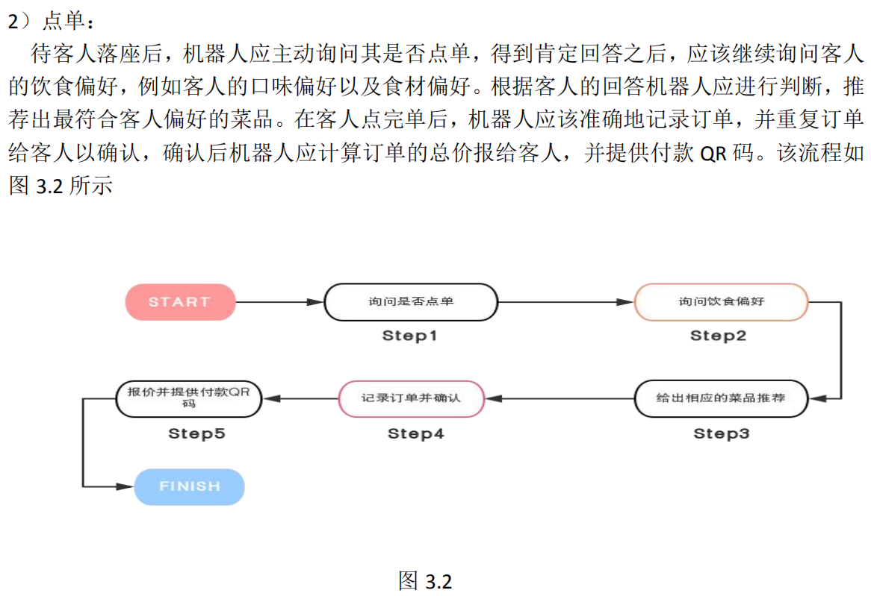
01
流程介绍

Slide 6
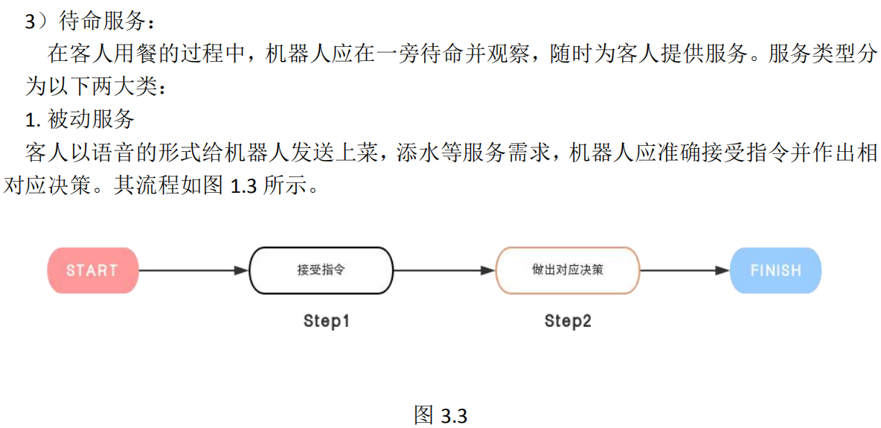
01
流程介绍

Slide 7
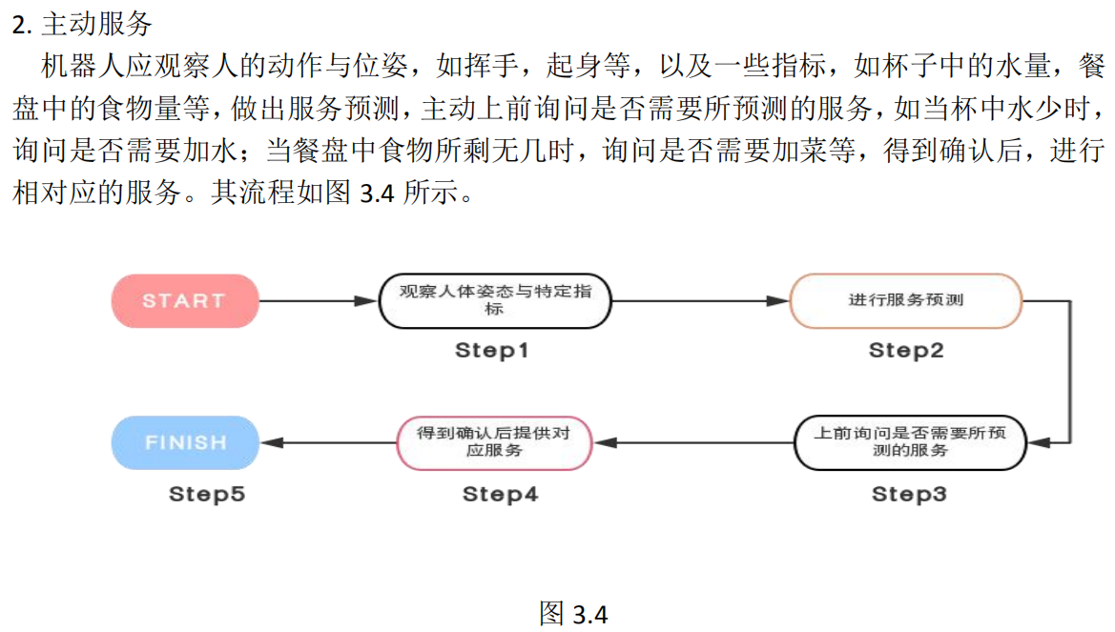
01
流程介绍

Slide 8
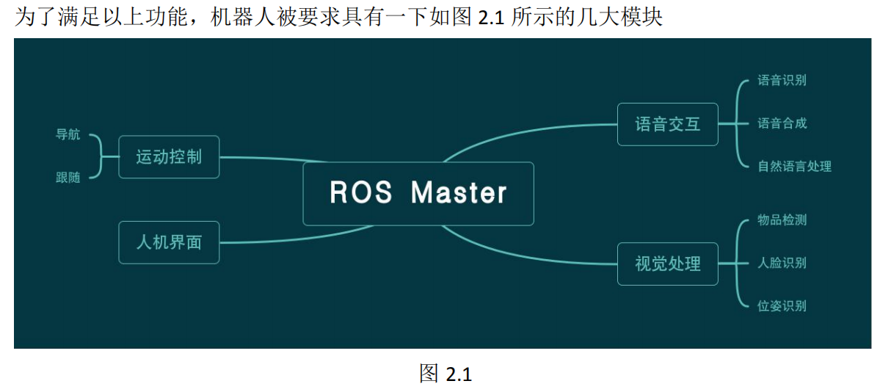
01
流程介绍

Slide 9
2
PART 02
PART I介绍

Slide 10
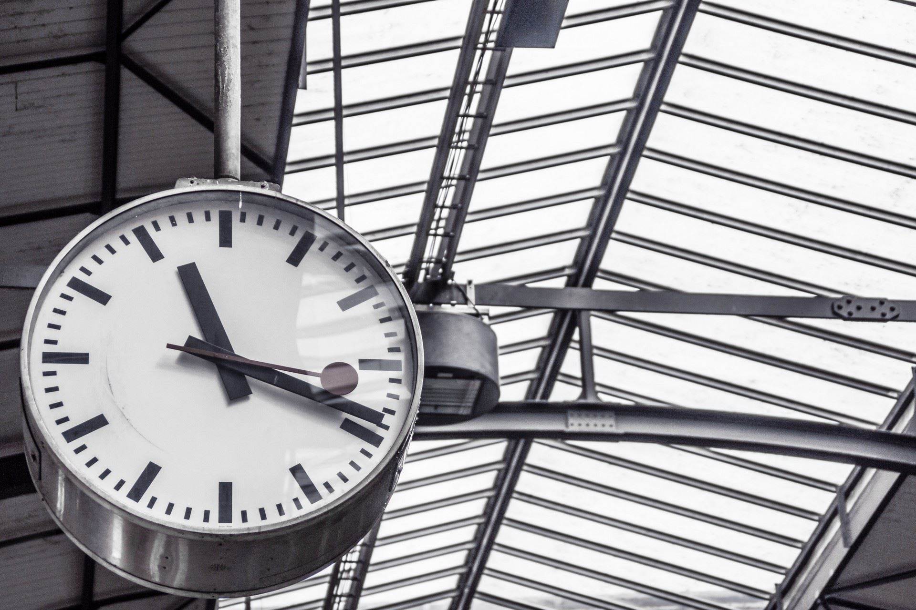
02
PART 1 介绍
驱动执行部分
视觉部分
早在2013年美国康奈尔大学个人机器人实验室就已经研发出行为预测机器人，但是这款机器人在10s的行为预测上准确率只有57%。而多年以来，行为预测并没有重大进展。但行为预测的研究很有意义。行为预测一是有助于从提前准备这个方向来提高机器人的反应能力；二是能够理解人类意图，对于需要合作完成的工作提供有效帮助，是人机合作的新台阶。
通过对Kinect传输的图像进行判断和处理，确认餐厅门口是否有新的客人。
当有新客人出现在门口时，发送坐标消息、turtlebot与客人距离消息，给turtlebot驱动执行部分使turtlebot移动。
当通过Kinect传输的图像得到turtlebot与客人距离小于等于某个值时，给turtlebot驱动执行部分发送停止消息，同时识别出客人的人数，将消息发送给语音部分。

Slide 11
02
PART 1 介绍

Slide 12
3
驱动执行部分成果
PART 03

Slide 13
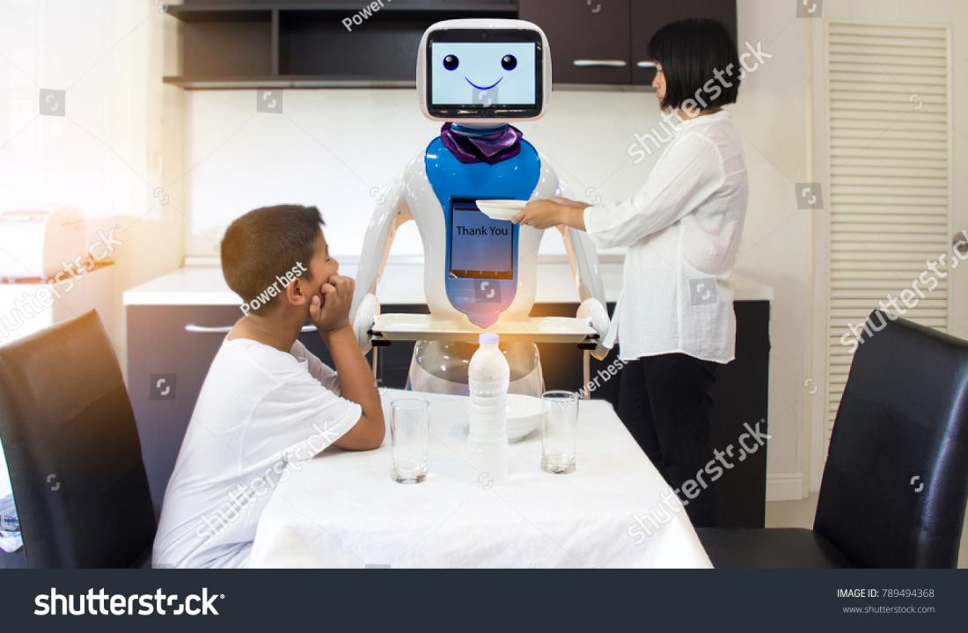
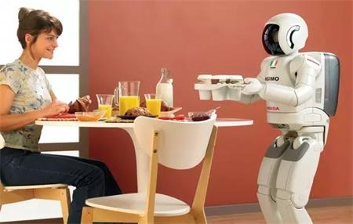
03
驱动执行部分成果
在餐厅中根据一个人的简单动作和手中的物品进行预测并协助其完成。
具体来说就是，在家里的餐厅里，机器人根据人手上的物品，比如盘子，再结合环境和人的姿态，动作序列或者运动方向等，进行准确预测并且简单实现，协助其完成。

Slide 14
4
PART 04
视觉部分成果

Slide 15

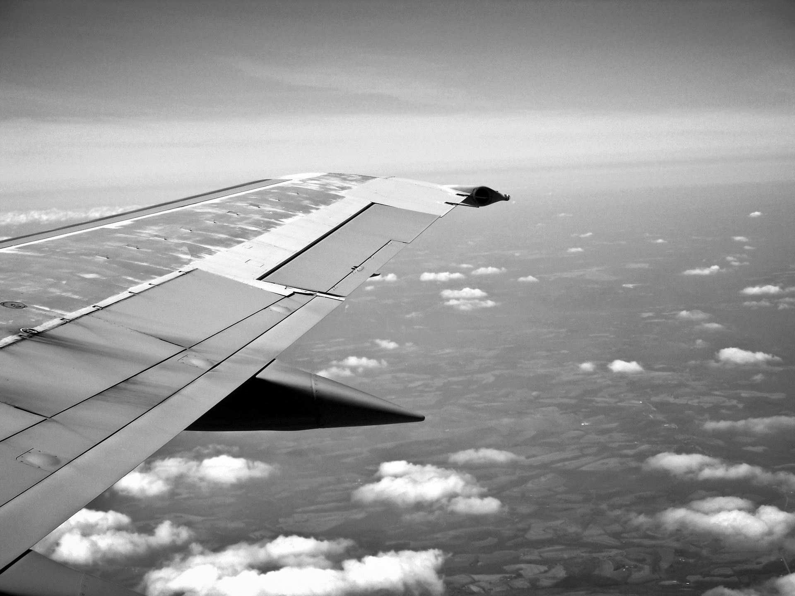
04
视觉部分成果
1
2
接口介绍与测试
节点算法介绍
百度AI平台
人流量统计
人体关键点识别介绍和测试
节点算法的具体实现

Slide 16

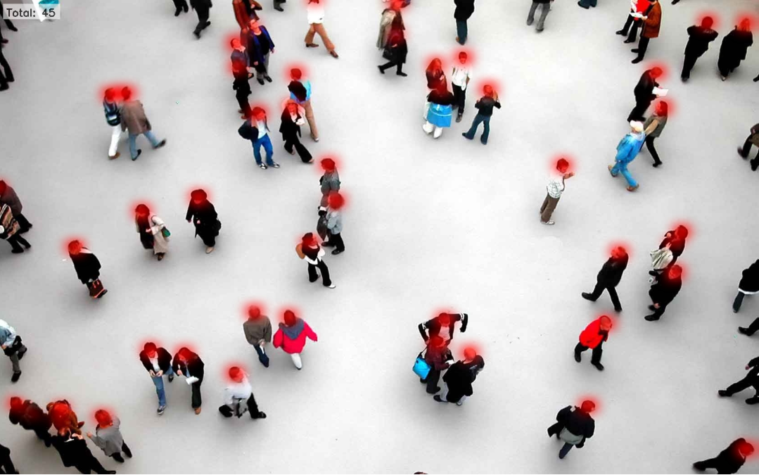
04
接口介绍与测试
人流量统计
识别和统计图像当中的人体个数
以头部为主要识别目标，无需正脸、全身照，适应各类人流密集场景
接口默认返回整张图片中的人数
人体关键点识别
检测图片中的所有人体，输出每个人体的21个主要关键点，包含头顶、五官、脖颈、四肢等部位，同时输出人体的坐标信息和数量。
支持多人检测、人体位置重叠、遮挡、背面、侧面、中低空俯拍、大动作等复杂场景。

Slide 17
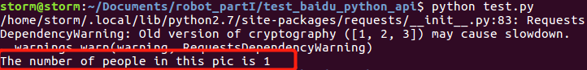
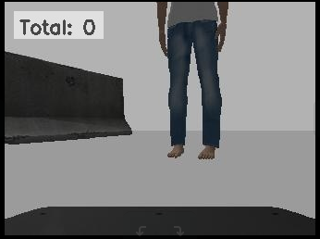
04
接口介绍与测试
人流量统计
人体关键点识别
优势
与人流量统计函数相比识别人数更精确
只需要识别出人体的关键点，关节或者四肢就可以计数人数，对于turtlebot更加灵活

Slide 18
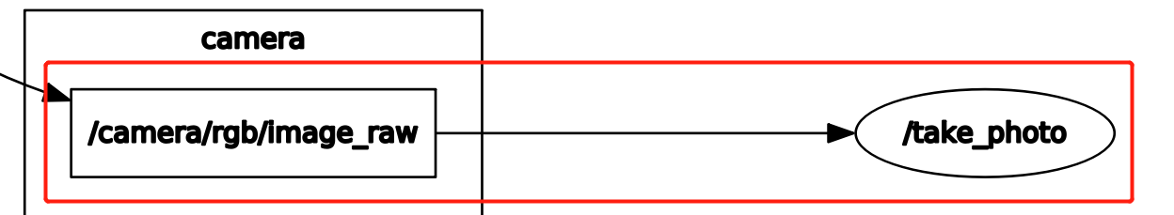
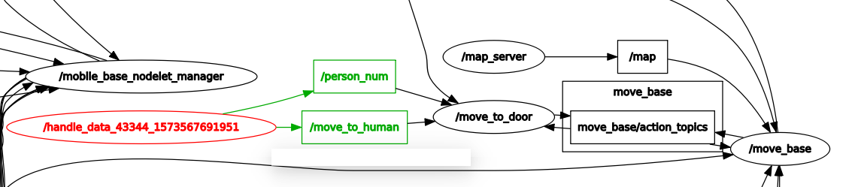
04
结点算法介绍

Slide 19
04
结点算法介绍
handle_data结点
初始化生成handle_data结点。
将take_photo结点保存的每张图片，调用百度AI平台的人体关键点识别函数进行处理，得到图片中人的数量。
当调用函数返回的数量>=1时，表示门口有人，handle_data结点会给执行结点发布10次yes字符串消息，表示可以移动到人面前。
在turtlebot移动时，通过环境的/odom和/gazebo/model_states给出的坐标信息，发布移动目标的坐标点，并实时计算二者之间的距离，当距离<=2.0m或者turtlebot达到目标点fa'b时，给执行结点发布10次stop字符串消息，表示turtlebot停止移动。
turtlebot在当前位置对Kinect截取的照片，调用人体关键点识别算法进行图片人计数并返回和发布最终识别的人数。
take_photo结点
初始化生成take_photo结点。
创建一个TakePhoto类，其中有take_picture和callback两个功能函数。
当Kinect运行时，会在ros中发布/camera/rgb/image_raw话题，其中话题的消息为jpg等图片信息，take_picture函数会订阅该话题以接收消息，若消息有效，则将当前时间戳的图片保存。
每隔0.5s，运行take_picture函数对Kinect显示的图像实时截图，若截图成功则保存图片。

Slide 20
5
PART 05
语音部分成果

Slide 21
6
PART 06
思考和总结

Slide 22
06
思考和总结: 驱动执行部分
部署到实物的环境信息问题
人体的活动多种多样，难以通过有限的信息进行准确的预测，因此可限定预测的动作，也可在不确定时加入询问-确认功能
人体姿态和属性识别及其精确度
Kinect、六个舵机的五自由度平行四边形机械臂，S1~S3处舵机分别负责肩部、大臂、小臂的转动，S4~S5负责腕部的两个自由度转动，S6负责抓取。每个舵机的转动范围是500-2500，换算成角度大约是0-180度。
鲁棒性问题
人数 >= 10人时，turtlebot在距客人2m的位置就不一定能将所有人识别出来。因此未来turtlebot移动到与客人合适的距离不能是固定的，应该依照客人人数而变化。

Slide 23
06
思考和总结: 视觉部分
部署到实物的环境信息问题
turtlebot的坐标信息和客人的坐标信息在仿真环境gazebo下是可以直接通过订阅话题得到的。
但在实际环境中，这些信息是预先不知道的，因此未来将算法部署在实体环境的时候，需要通过其他算法或者方法，计算两个坐标信息以保证在实体环境下算法的效果。
人体姿态和属性识别及其精确度
part 3的主动服务需要目标检测YOLO和人体姿态识别算法。因此，单纯使用百度AI平台的人体关键点识别算法是不够的。
因此未来需要了解YOLO算法和人体姿态识别算法接口、训练和应用。将其部署到turtlebot上。
同时，比较百度AI平台的人体姿态识别算法和OpenPose的算法，比较各自优缺点及其精确度，根据课题特性，选择适合的算法进行部署，以追求turtlebot功能最大化。
鲁棒性问题
人数 >= 10人时，turtlebot在距客人2m的位置就不一定能将所有人识别出来。因此未来turtlebot移动到与客人合适的距离不能是固定的，应该依照客人人数而变化。

Slide 24
7
PART 07
下一步计划

Slide 25
07
下一步计划
查阅motion predict相关论文，
学习并复现。
完善功能并完成论文的撰写。
将part 1的仿真部分算法进行改进，
并将其实施到实物中，
保证其鲁棒性和稳定性。
2019.11-12
2020.1-2
2020.3-6
将part 2、part 3的被动服务部分完成，
主要涉及部分为语音部分。
开始调研part 3主动服务部分，
即motion predict。

Slide 26
2019
感谢您的观看

